Slide 1
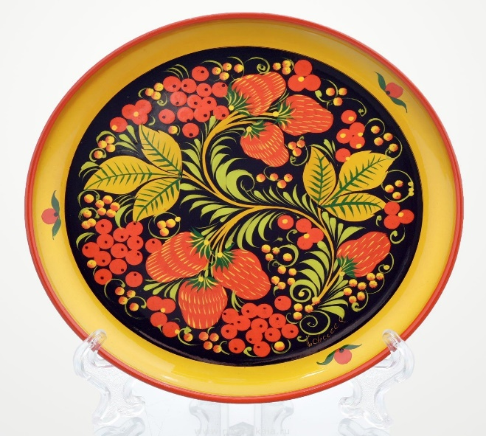
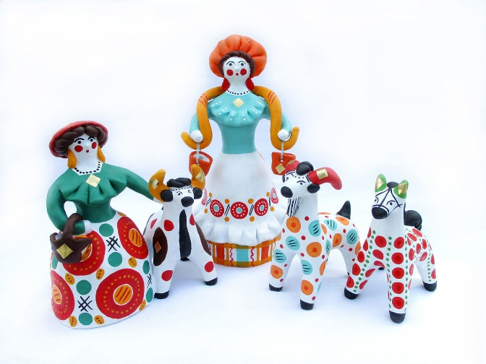
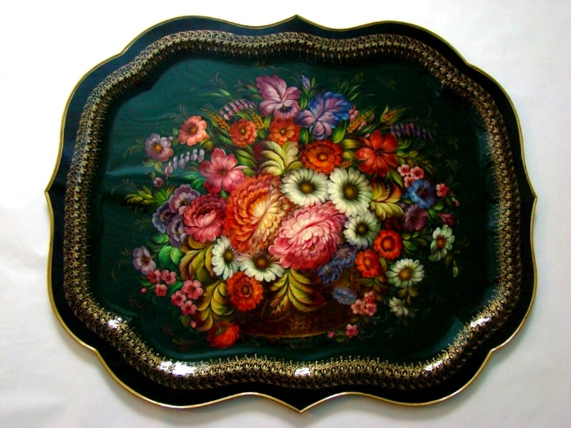
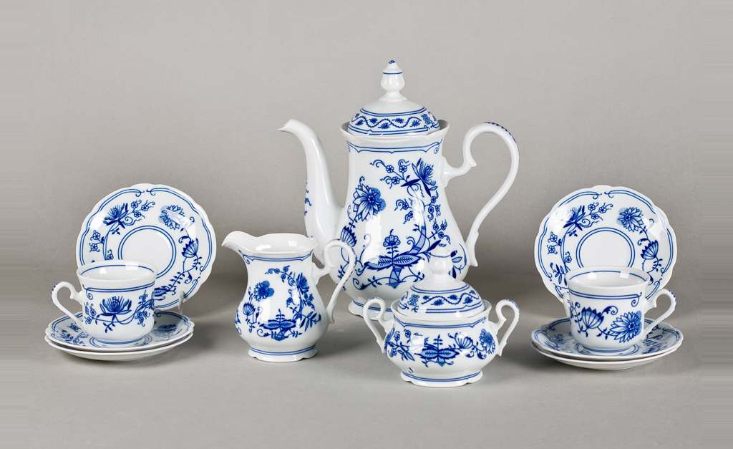
ХОХЛОМА
ГОРОДЕЦКАЯ
РОСПИСЬ
https://yandex.ru/maps/org/fabrika_gorodetskaya_rospis/118484313786/?ll=43.486010%2C56.617529&z=17
https://www.hometravel.ru/volga/zd-tury/zolotaya-hohloma.shtml
Виртуальная экскурсия «Народные промыслы»
https://yandex.ru/maps/org/zhostovskaya_fabrika_dekorativnoy_rospisi/1293681356/?ll=37.644551%2C56.007398&source=wizbiz_new_text_single&z=17
http://muzejgzheli.ru/galleries/nash-muzey
http://dymkatoy.ru/muzey_uslugi.htm
ЖОСТОВСКАЯ
РОСПИСЬ
ДЫМКОВСКАЯ
ИГРУШКА
ГЖЕЛЬ

